Slide 1

Организация проектной деятельности для развития функциональной грамотности школьников

Slide 2

Для того чтобы выжить в динамичном мире современному человеку все чаще приходится проявлять поисковую активность. Поэтому в образовании чрезвычайно высок интерес к исследовательским методам обучения.

Slide 3

Ребенок любознателен, ему интересно все, все хочется потрогать, попробовать, изучить устройство, принцип действия. Это врожденные исследовательские качества. С возрастом происходит трансформация исследовательской деятельности, проявляется избирательность - исследуется только то, что вызывает интерес. А в школе приходится изучать и исследовать очень много заданного - запланированного разными программами и стандартами.

Slide 4

Проектно-исследовательская деятельность – это совместная учебно-познавательная, творческая или игровая деятельность, имеющая общую цель, согласованные методы, способы деятельности, направленная на достижение общего результата, которая способствует развитию всех групп УУД (личностных, коммуникативных, регулятивных, познавательных)

Slide 5

Чем исследовательская деятельность отличается от проектной деятельности?

Slide 6
Проект - это "специально организованный учителем и самостоятельно выполняемый детьми комплекс действий, завершающихся созданием продукта, состоящего из объекта труда, изготовленного в процессе проектирования, и его представления в рамках устной или письменной презентации".
Проект – это буквально "брошенный вперед", то есть прототип, прообраз какого-либо объекта, вида деятельности, а проектирование превращается в процесс создания проекта.
Проекты могут быть и без исследования (творческие, социальные, информационные).Гипотеза в проекте может быть не всегда, нет исследования в проекте, нет гипотезы.

Slide 7
Исследование понимается преимущественно как процесс выработки новых знаний, один из видов познавательной деятельности человека.
Принципиальное отличие исследования от проектирования состоит в том, что исследование не предполагает создания какого-нибудь заранее планируемого объекта, даже его модели или прототипа. Исследование - это процесс поиска неизвестного, новых знаний, один из видов познавательной деятельности.
Исследование - поиск истины или неизвестного, а проектирование - решение определенной, ясно осознаваемой задачи. Исследование подразумевает выдвижение гипотез и теорий, их экспериментальную и теоретическую проверку.

Slide 8
Этапы проектной деятельности | Этапы исследования
1.Определение темы проекта, поиск и анализ проблемы, постановка цели проекта, выбор названия проекта; 2. Обсуждение возможных вариантов исследования, сравнение предполагаемых стратегий, выбор способов, сбор и изучение информации, определение формы продукта и требований к продукту, составление плана работы, распределение обязанностей; 3. Выполнение запланированных технологический операций, внесение необходимых изменений; 4.Подготовка и защита презентации; 5.Анализ результатов выполнения проекта, оценка качества выполнения проекта. | 1.Формулирование проблемы, обоснование актуальности выбранной темы. 2.Выдвижение гипотезы. 3.Постановка цели и конкретных задач исследования. 4.Определение объекта и предмета исследования. 5.Выбор методов и методики проведения исследования. 6.Описание процесса исследования. 7.Обсуждение результатов исследования. 8. Формулирование выводов и оценка полученных результатов.

Slide 9
Виды учебных исследований в начальной школе
По доминирующей в проекте деятельности: исследовательские, информационные, практико-ориентированные, ролево-игровые, творческие;
По количеству учащихся: индивидуальные, парные, групповые, коллективные;
По предметно – содержательной области: монопроекты (в рамках одного учебного предмета), межпредметные (знания из нескольких областей);
По продолжительности: мини – проекты ( 1 урок или менее),краткосрочные (4 - 6 уроков), недельные, годичные

Slide 10
Оформление работ, результаты проектов, исследовательских работ и их защита происходит на:
конкурсах;
праздниках;
выставках;
акциях;
уроках;
конференциях и т.д.

Slide 11
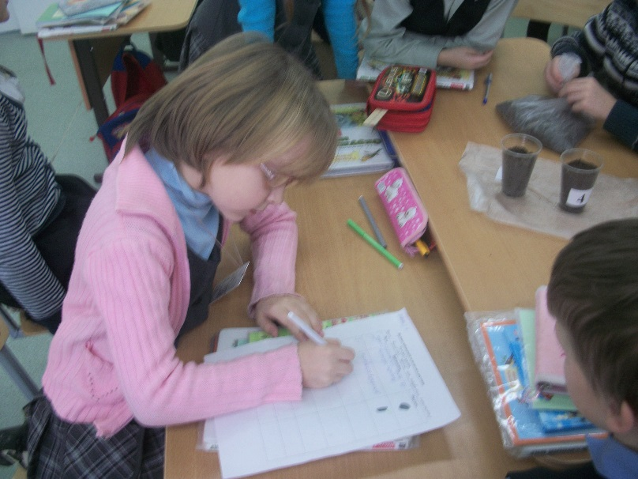
Общеучебные умения и навыки, формирующиеся в проектно- исследовательской деятельности:
Рефлексивные
Поисковые (исследовательские)
Умения и навыки работы в сотрудничестве
Коммуникативные
Презентационные
Умение отвечать на незапланированные вопросы

Slide 12
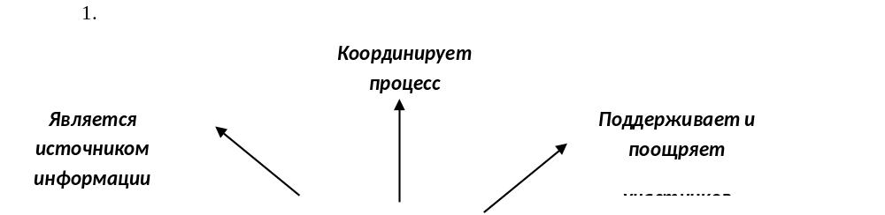
Учитель
Обеспечивает непрерывность работы над проектом
Осуществляет консультативную помощь
Подготавливает необходимое оборудование

Slide 13
Спасибо за внимание!

